Slide 1
PHÒNG GIÁO DỤC ĐÀO TẠO HUYỆN NHÀ BÈ
TRƯỜNG THCS NGUYỄN THỊ HƯƠNG
THỂ DỤC 6
BUSINESS EUROPE AND THE UNITED STATES GENERAL
Notes:
Drag and drop the image in the placeholder
Send to back the image (Right click/Arrange/Send to back )

Slide 2
ONE
LỢI ÍCH TDTT
TIẾN TRÌNH HOẠT ĐỘNG
TWO
CHẠY NGẮN
Three
NÉM BÓNG

Slide 3
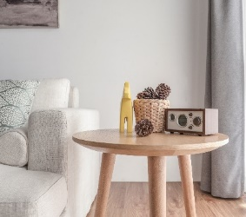

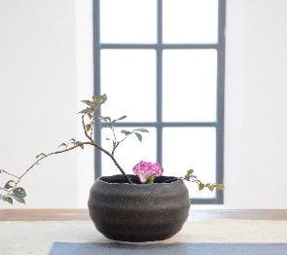
Khởi
Động
KHỞI ĐỘNG CHUNG
- Chạy nhẹ 1 vòng sân
Xoay các khớp (cổ, cổ tay - cổ chân, vai, hông, gối)
Căng cơ: ngực, lưng, bụng, đùi
Ép dẻo: dọc, ngang

Slide 4
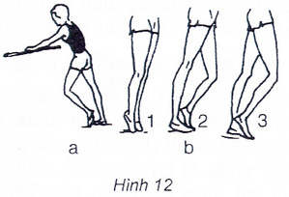
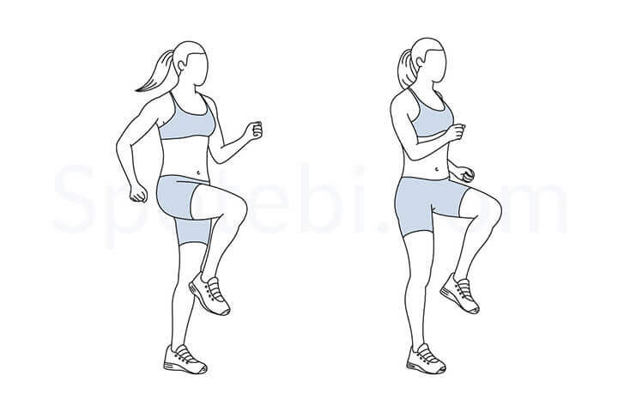
Khởi
Động
Khởi động chuyên môn
- Chạy bước nhỏ
- Chạy nâng cao đùi
- Gót chạm mông
- Chạy đạp sau

Slide 5

LỢI ÍCH VÀ TÁC DỤNG CỦA TDTT
HÌNH THÀNH NHÂN CÁCH HỌC SINH
TÁC DỤNG ĐẾN CƠ THỂ
1
4
2
3

Slide 6
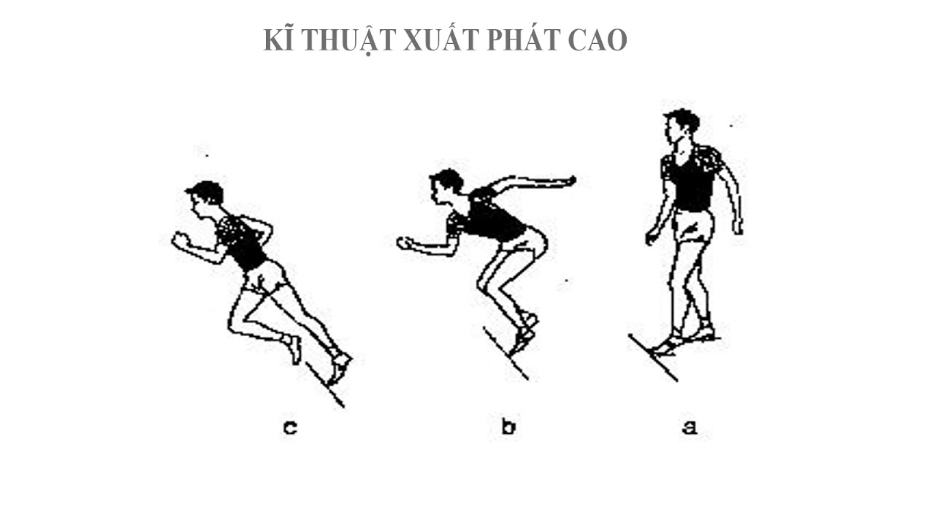
CHẠY CỰ LI NGẮN
Xuất phát cao chạy nhanh 60m.
Ôn các động tác bổ trợ:
Chạy bước nhỏ.
Nâng cao đùi.
Chạy gót chạm mông.
Notes:
Drag and drop the image in the placeholder
Send to back the image (Right click/Arrange/Send to back )

Slide 7
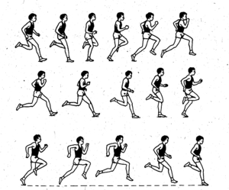
CHẠY CỰ LI NGẮN
Học: Chạy giữa quãng
Ôn các động tác bổ trợ:
Chạy bước nhỏ.
Nâng cao đùi.
Chạy đạp sau.

Slide 8
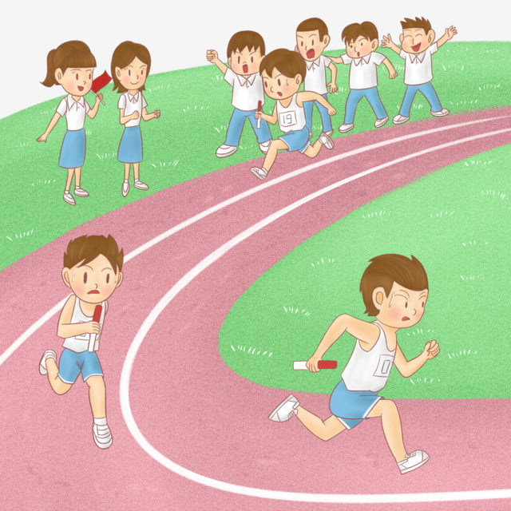
CHẠY CỰ LI NGẮN
Một số PP luyện tập phát triển sức nhanh.
Trò chơi: Đàn kiến tha mồi.
Ôn các động tác bổ trợ:
Chạy bước nhỏ.
Nâng cao đùi.
Chạy đạp sau.

Slide 9
NÉM BÓNG
TẬP KỸ THUẬT NÉM BÓNG 2 TAY QUA ĐẦU RA TRƯỚC
TRÒ CHƠI: NÉM XA VƯỢT MÓC

Slide 10
CỦNG CỐ
Em hãy cho biết lợi ích và tác dụng của
TDTT?
LỢI ÍCH:
Có nếp sống lành mạnh, vui tươi, khoa học.
Phòng chống, chữa bệnh và phát triển các tố chất thể lực.
TÁC DỤNG CỦA TDTT:
Phát triển cơ bắp, linh hoạt, đàn hồi cơ tăng lên.
Xương dày lên, cứng và dai, tăng khả năng chống đỡ.
Tạo vẻ đẹp hình thể, dáng đi khỏe mạnh.
Tim khỏe, trao đổi chất tăng => Tinh thần sảng khoái, học tập hiệu quả.

Slide 11

THAT´S ALL
T
H
A
N
K
S
FOR YOUR TIME
Notes:
Drag and drop your image in the backgroud placeholder
Click right and send to back
Adjust the colored layer to fit the full screen.

